Slide 1
Українська революція,
розпад Російської імперії та постання національної держави – Української Народної Республіки
Урок узагальнення
Малокобелячківський ліцей
Новосанжарської селищної ради Полтавської області
Кизим Ольга Миколаївна

Slide 2
Зібратися разом – це початок.
Триматися разом – це прогрес.
Працювати разом – це успіх!
Тож починаємо наш шлях до успіху.
А для того, щоб наш урок був успішним і продуктивним, нам потрібно…
Не просто слухати, а чути,
не просто дивитися, а бачити,
не просто відповідати,
а міркувати й плідно працювати.
Американський винахідник Генрі Форд

Slide 3
Після цього уроку учні зможуть:
називати дати утворення УЦР, проголошення УНР і державної незалежності УНР, бою під Крутами, утворення Кримської Народної Республіки.
розуміти і тлумачити зміст понять: «автономісти», «курултай», «національно-культурна автономія», «меджліс», «самостійники», «універсал», «червоний терор»; передумови постання національної держави – Української Народної Республіки; вплив світових подій на внутрішньоукраїнські процеси;
уміти визначити хронологічні межі Української революції використовувати карту як джерело інформації про події Української
революції та першої російсько-української війни;
визначати наслідки боротьби політичних партій за впливи на населення України;
узагальнити зміст Універсалів УЦР, визначити положення, включення яких диктували тогочасна політична ситуація або/і політичні погляди більшості членів УЦР;– визначити здобутки і прорахунки УЦР у державотворчому процесі, обґрунтувати висловлені судження;
оцінювати діяльність визначних особистостей (В. Винниченко,
М. Міхновський, М. Грушевський, Номан Челебіджіхан).

Slide 4
Відео
«Війна за незалежність України.
Реальна історія УНР».
https://www.youtube.com/watch?v=t4v0QAGSOUc
Переглянути фрагмент відео і пригадати як розпочалася Українська революція 1917-1921 років.

Slide 5
Проблема уроку
Чи могла Україна вже тоді, під час Української революції, піти іншим шляхом розвитку ?
Чому, на вашу думку, упродовж існування СРСР ця сторінка української історії була під забороною ?

Slide 6
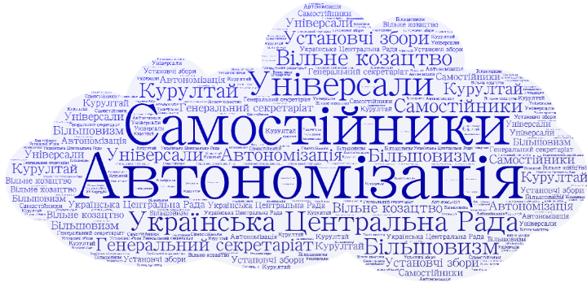
Робота з понятійним апаратом
за хмаркою тегів

Slide 7
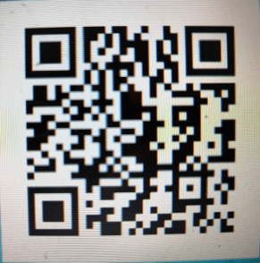
Інтерактивна онлайн- вправа
«Українська революція в поняттях і термінах» (встановити відповідність між поняттям і визначенням)
http://wordwall.net/uk/resource/68069640

Slide 8
Бесіда

Slide 9
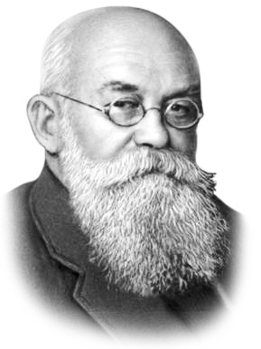
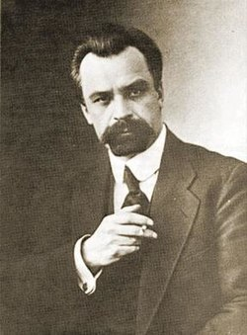
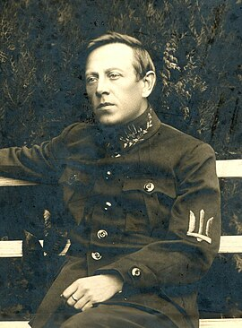
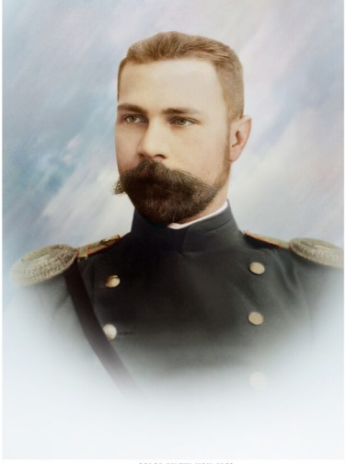
Історичні постаті Української революції
Прийом «Навчаючи – вчусь»

Slide 10
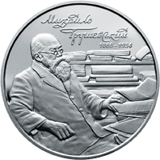
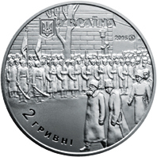
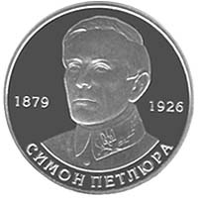
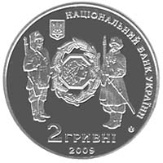
Історія творять люди
Уважно розгляньте пам’ятні монети та виконайте завдання.
1). Визначте кому присвячені монети.
2). Яку роль в історії України
відігравали ці постаті.
3) Напишіть сенкени, в яких буде
відображено роль в історії України,
зображених на монетах
історичних постатей
(домашнє завдання).

Slide 11
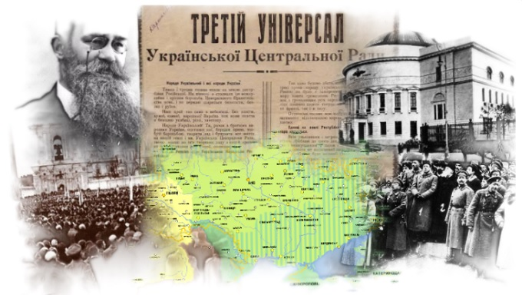
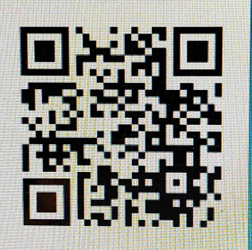
Універсали УЦР
Початок державного будівництва
Робота з історичними джерелами
Інтерактивна онлайн- вправа
«Універсали Української Центральної ради» (вікторина)

Slide 12
Відео
до дня пам’яті героїв Крут
На яку подію Павло Тичина
відгукнувся віршем
«Пам’яті тридцяти»?
Перша радянсько-українська війна
грудень 1917 –березень 1918 року.
Бій під Крутами

Slide 13
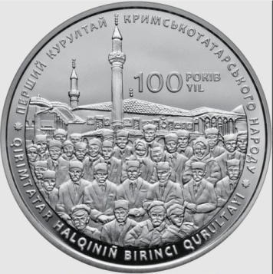
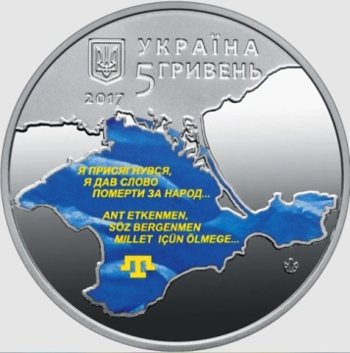
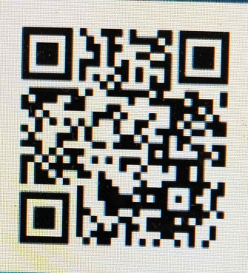
Кримська Народна Республіка
На фото зображено пам’ятну монету, присвячену важливій події в історії кримськотатарського народу.
З іменем якого діяча пов’язана ця подія?
А Номан Челебіджихан
Б Агателген Кримський
В Петро Болбочан
Г Ісмаїл Гаспринський
Інтерактивна онлайн- вправа
«Кримська народна республіка 1917-1918 роки» (доповніть речення, вставте пропущені слова)

Slide 14
Здобутки і прорахунки
Української Центральної Ради
Скориставшись прийомом «Кошик ідей»,
визначте здобутки Української Центральної Ради у державотворчому процесі.
Яке з цих досягнень уважаєте найважливішим для державотворчого процесу? Свою думку обґрунтуйте.
Вправа «Оживи дерево»

Slide 15
Реклама історичної літератури рідного краю
Знай історію своєї багатостраждальної Батьківщини, свого рідного краю, той неймовірно складний шлях, який пройшли полтавці разом з усім українським народом до свободи і незалежності.
Ці книги для тебе! Ти – українець!

Slide 16
Прийом «Сходинки успіху»
вмію
розумію
знаю
Висловлюють думку,
чи здійснились ваші очікування
від цього уроку

Slide 17
Інтерв’ю у політичного діяча
(метод «мікрофон»)
Уявіть, що у вас є можливість
задати питання
самому Михайлу Грушевському
або іншим видатним постатям Української революції.
Про що сьогодні ви б у них запитали?

Slide 18
Вправа «Займи позицію»
Чи могла Україна вже тоді,
піти іншим шляхом свого розвитку?
Чому, на вашу думку, упродовж існування СРСР
ця сторінка української історії була під забороною?
Прийом “Три слова”
Висловіть своє враження від уроку
трьома прикметниками

Slide 19
Прийом “Три слова”
Висловіть своє враження від уроку
трьома прикметниками

Slide 20
Використані джерела та література
1. Історія України: Підручник для 10 класу закладів загальної середньої освіти / Віталій Власов, Станіслав Кульчицький, Олександр Панарін. — Київ: Київ «Літера ЛТД», 2023. 2. Історія України (рівень стандарту) : підручник для 10 класу закладів загальної середньої освіти / В. С. Власов, С. В. Кульчицький. – Київ : Літера ЛТД, 2018 3. Історія України (рівень стандарту): підруч. для 10 класу закладів загальної середньої освіти/ О.К.Струкевич. - Київ :«Грамота», 2018 4. Тести ЗНО/НМТ онлайн https://zno.osvita.ua/ukraine-history/tema.html 5. Тренувальний тест з теми Початок Української революції.
6.QR- коди :
Інтерактивна онлайн- вправа «Українська революція в поняттях і термінах» http://wordwall.net/uk/resource/68069640
Інтерактивна онлайн- вправа «Видатні постаті української революції» (сортування за групами) http://wordwall.net/uk/resource/68071421
Інтерактивна онлайн- вправа «Універсали Української Центральної ради» (вікторина) http://wordwall.net/uk/resource/68070584
Інтерактивна онлайн- вправа «Кримська народна республіка 1917-1918 роки» (доповніть речення, вставте пропущені слова) http://wordwall.net/uk/resource/68134718

